Slide 1
Интегрированный урок биологии и литературы
«Русские поэты о красоте родной природы»

Slide 2
2014 год – год Культуры в России. Природа, которая нас окружает, и которую воспевали поэты во все времена – это своеобразная культура, которую мы должны сберечь для своих потомков.

Slide 3
«Природа не слепок, не безумный лик,
В ней есть душа, в ней есть свобода,
В ней есть любовь, в ней есть язык».
(Ф.И.Тютчев)

Slide 4
отрывок из стихотворения
А.С.Пушкина «Осень»
Унылая пора! Очей очарованье!
Приятна мне твоя прощальная краса-
Люблю я пышное природы увяданье,
В багрец и золото одетые леса,
В их сенях ветра шум и свежее дыханье,
И мглой волнистою покрыты небеса,
И редкий солнца луч, и первые морозы,
И отдалённые седой зимы угрозы.

Slide 5
Александр Сергеевич Пушкин
Гениальный русский поэт родился в 1799 году в Москве в обедневшей дворянской семье с богатыми культурными традициями. Его перу принадлежит бесчисленное множество бессмертных произведений, пополнивших сокровищницу мировой литературы. Тема природы и времён года занимает важное место в его лирической поэзии.

Slide 6
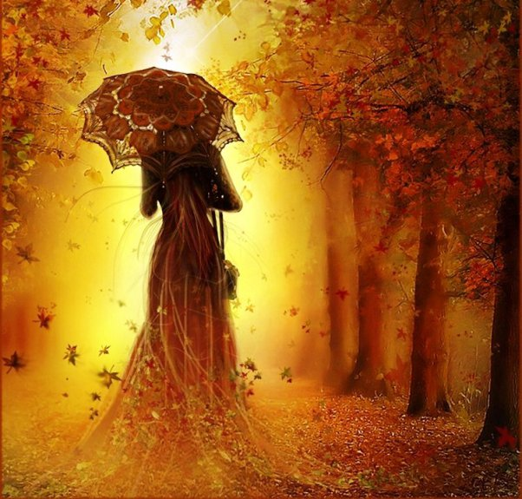
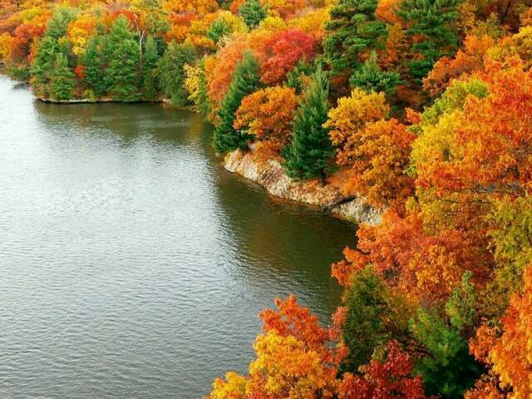
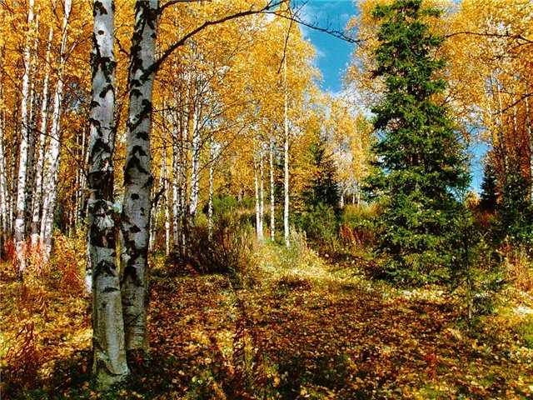
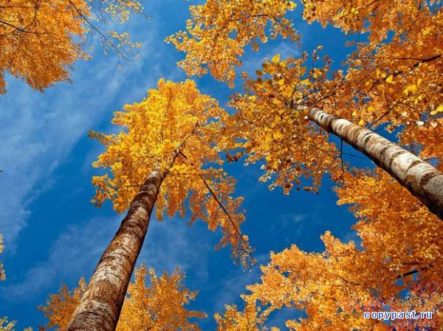
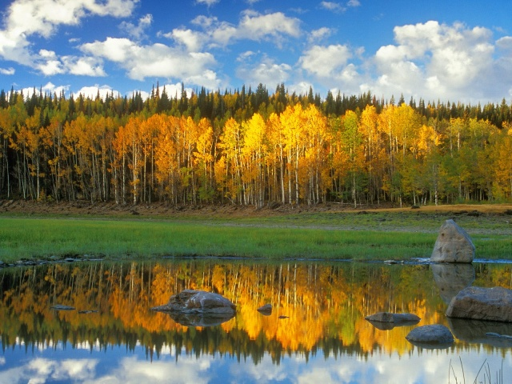

Slide 7
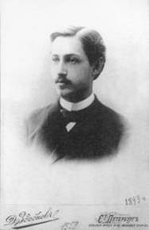
Иван Алексеевич Бунин (1870-1953)
Известный поэт и писатель родился в г.Воронеже в 1870 году. Детство и юность прошли в обедневшем поместье Орловской губернии. Писать Бунин стал рано. Лирика поэта пронизана искренней теплотой, наполняющей сердца при мысли о родных местах, о близких людях.

Slide 8
С.А.Есенин «Пороша»
Еду. Тихо. Слышны звоны
Под копытом на снегу,
Только серые вороны
Расшумелись на лугу,
Заколдован невидимкой,
Дремлет лес под сказку сна,
Словно белою косынкой
Подвязалася сосна.
Понагнулась, как старушка,
Оперлася на клюку,
А над самою макушкой
Долбит дятел на суку,
скачет конь, простору много,
Валит снег и стелет шаль.
Бесконечная дорога
Убегает лентой вдаль.

Slide 9
Сергей Александрович Есенин
Известный и многими любимый русский поэт, воспевший красоту родного края, её природу и бескрайние просторы. Родился в селе Константиново Рязанской губернии в семье крестьянина. Строки его стихотворений легко запоминаются и вызывают самые яркие чувства. Многие из них стали песнями.

Slide 10
ФИЗМИНУТКА (дыхательная гимнастика)
Представьте, что на вашей ладони опавший осенний листок. Мы должны на него дуть медленно и равномерно, чтобы он кружился в воздухе над ладонью и не улетал. Вдох через нос, медленный выдох чрез рот. Смотрим во время выдоха на воображаемый листок. Он должен кружиться над ладонью.

Slide 11
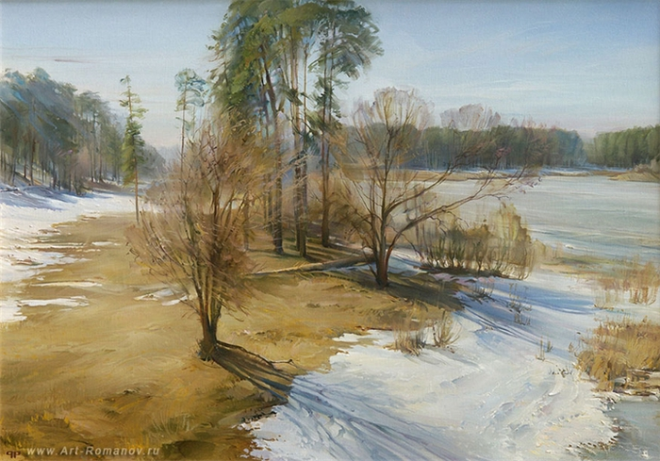
Ещё древа обнажены,
Но в роще ветхий лист,
Как прежде, под моей ногой
И шумен и душист.
Под солнце самое взвился
И в яркой вышине
Незримый жавронок поёт
Заздравный гимн весне.
Что с нею, что с моей душой?
С ручьём она ручей,
И с птичкой птичка!
С ним журчит,
Летает в небе с ней!..
Е.И.Баратынский
«Весна, весна!»
…Весна, весна! как воздух чист!
Как ясен небосклон!
Своей лазурию живой
Слепит мне в очи он.
Весна, весна! как высоко
На крыльях ветерка,
Ласкаясь к солнечным лучам,
Летают облака!
Шумят ручьи! Блестят ручьи!
Взревев, река несёт
На торжествующем хребте
Поднятый ею лёд!

Slide 12
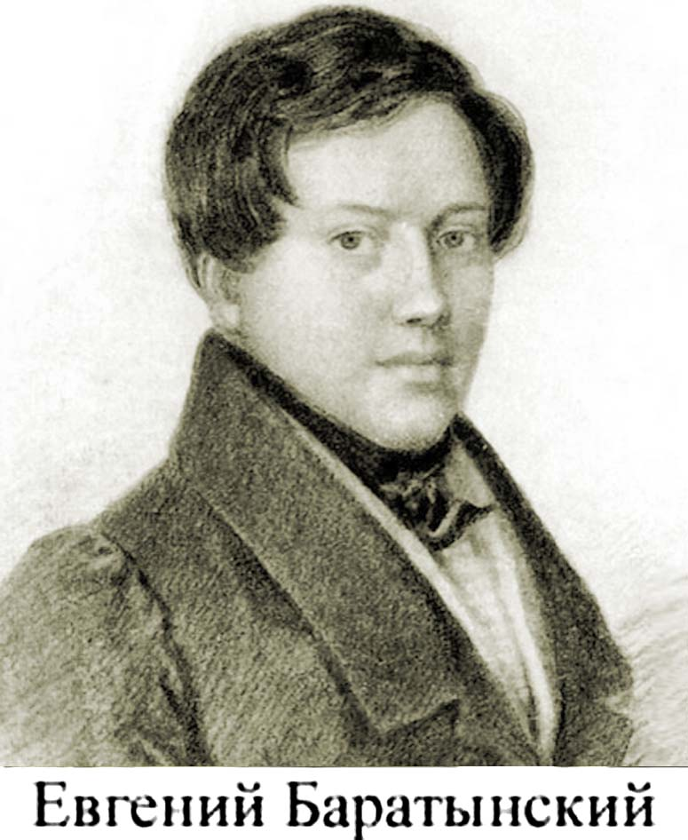
Евгений Абрамович Баратынский (1800-1844)
Один из самых значительных русских поэтов - родился в 1800 году в селе Мара Тамбовской губернии, Кирсановского уезда в небогатой дворянской семье. Поэт вначале писал элегии и послания. Он очень точно передавал чувства, эмоции, настроения.

Slide 13
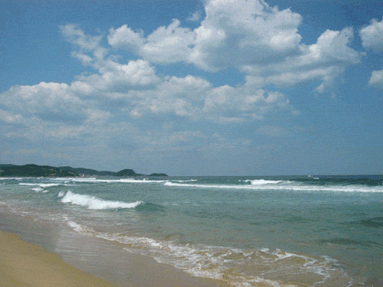
Ф.И.Тютчев «В небе тают облака..»
В небе тают облака,
И лучистая на зное,
В искрах катится река,
Словно зеркало стальное…
Час от часу жар сильней
Тень ушла к немым дубравам,
И с белеющих полот
Веет запахом медовым.
Чудный день!
Пройдут века-
Так же будут, в вечном строе,
Течь и искриться река
И поля дышать на зное.

Slide 14
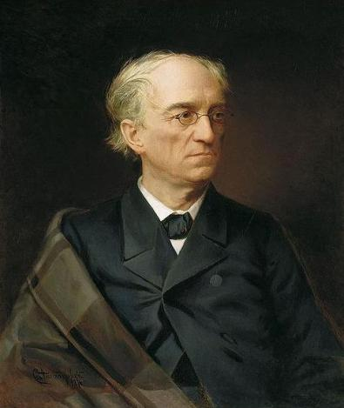
Фёдор Иванович Тютчев (1800-1873)
Известный российский поэт родился в усадьбе Овстуг Брянского уезда Орловской губернии с старинной и культурной дворянской семье. В своём творчестве часто обращался к описанию природы, воспевал её красоту и уникальность.

Slide 15
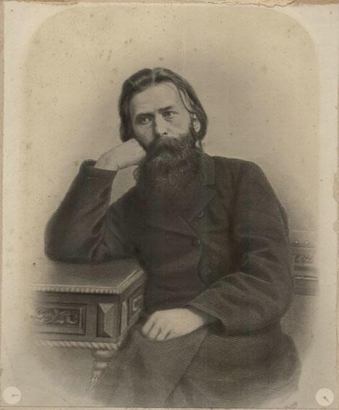
Иван Захарович Суриков (1841-1880)
Известный российский поэт родился в 1841 году в семье крепостных крестьян деревеньки Новосёлово Ярославской губернии. Будущий поэт не получил никакого школьного образования. Сам выучился грамоте, пристрастился к чтению. Темой его стихотворений становится жизнь народа-труженика. Именно этим объясняется его популярность. Многие стихи стали песнями.

Slide 16
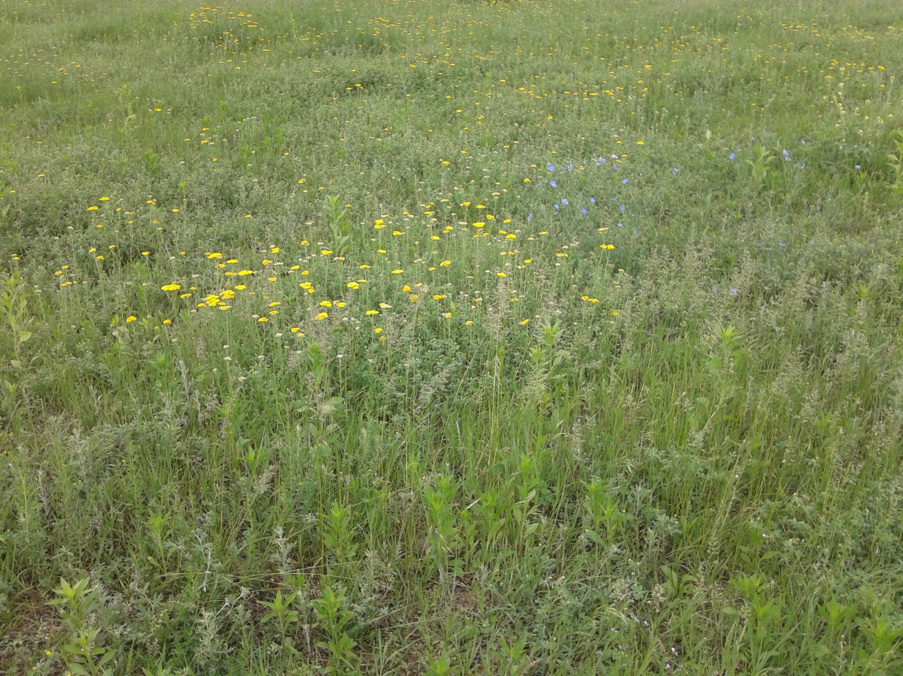
И.З.Суриков «В степи» Кони мчат-несут, Степь всё вдаль бежит, Вьюга снежная На степи гудит. Снег да снег кругом; Сердце грусть берёт, Про моздокскую Степь ямщик поёт… Как простор степной Широко-велик; Как в степи глухой Умирал ямщик.

Slide 17
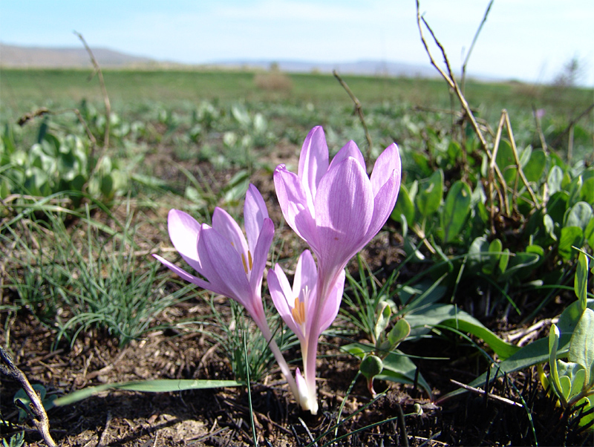
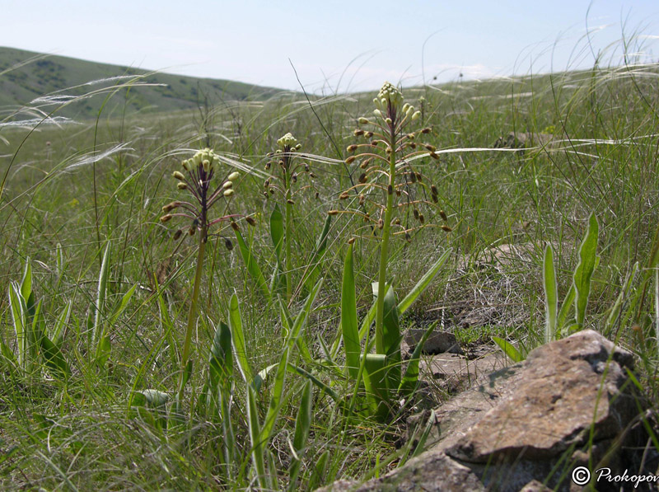
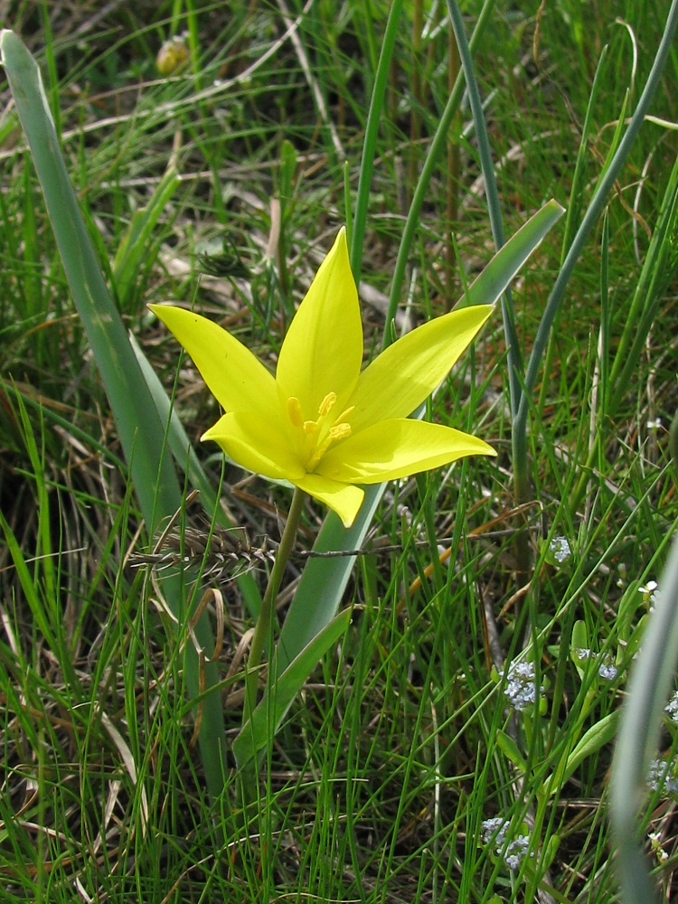
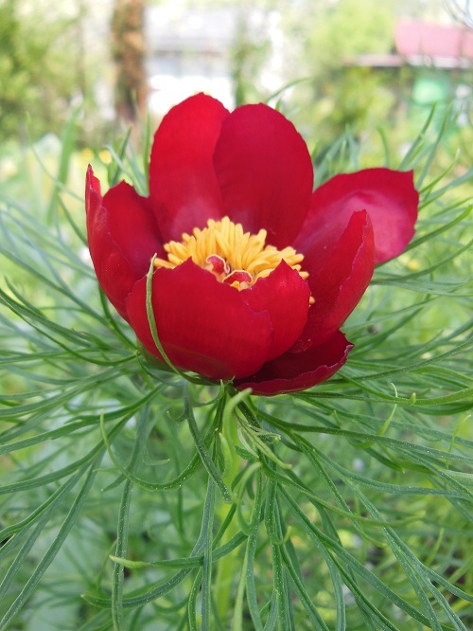
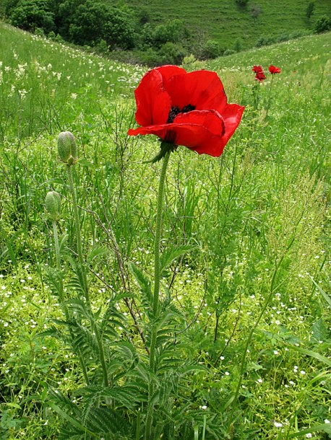
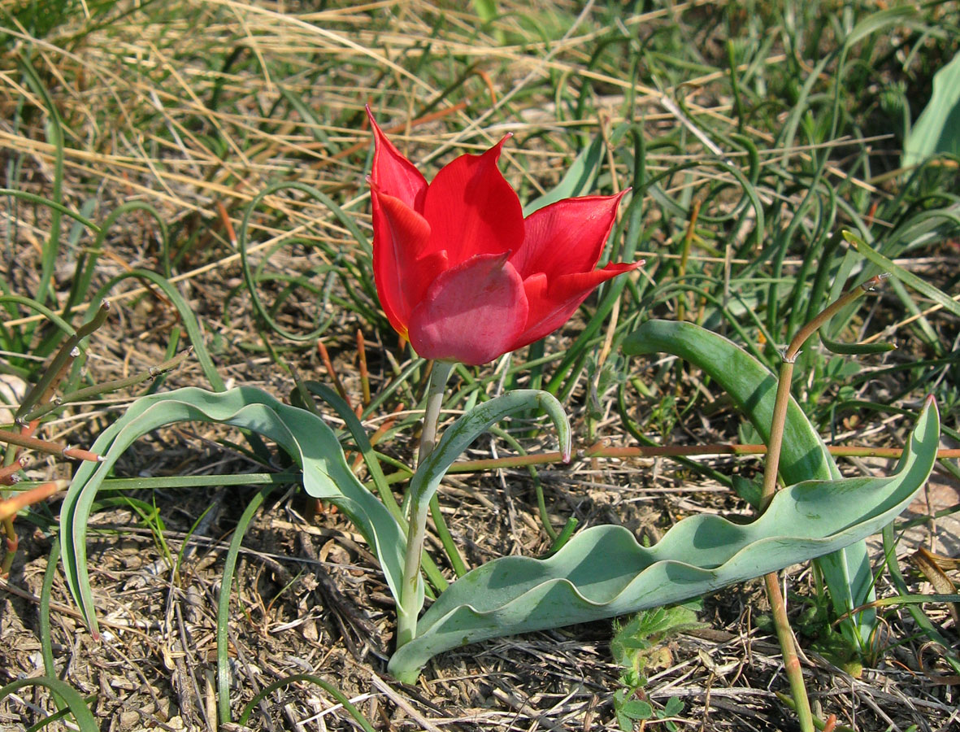
Редкие
степные растения Моздокского района
Безвременник яркий
Бельвалия сарматская
Тюльпан Шренка
Тюльпан Биберштейна
Пион тонколистный
Мак прицветниковый

Slide 18
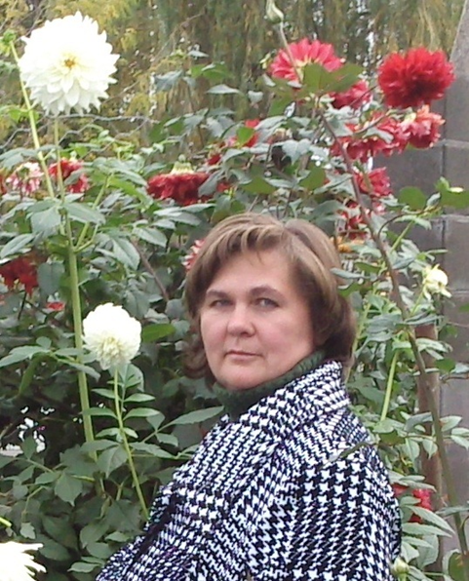
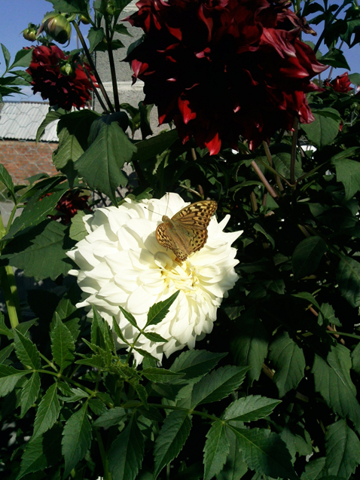
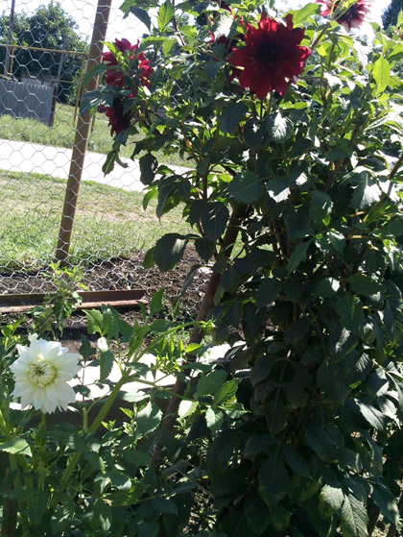
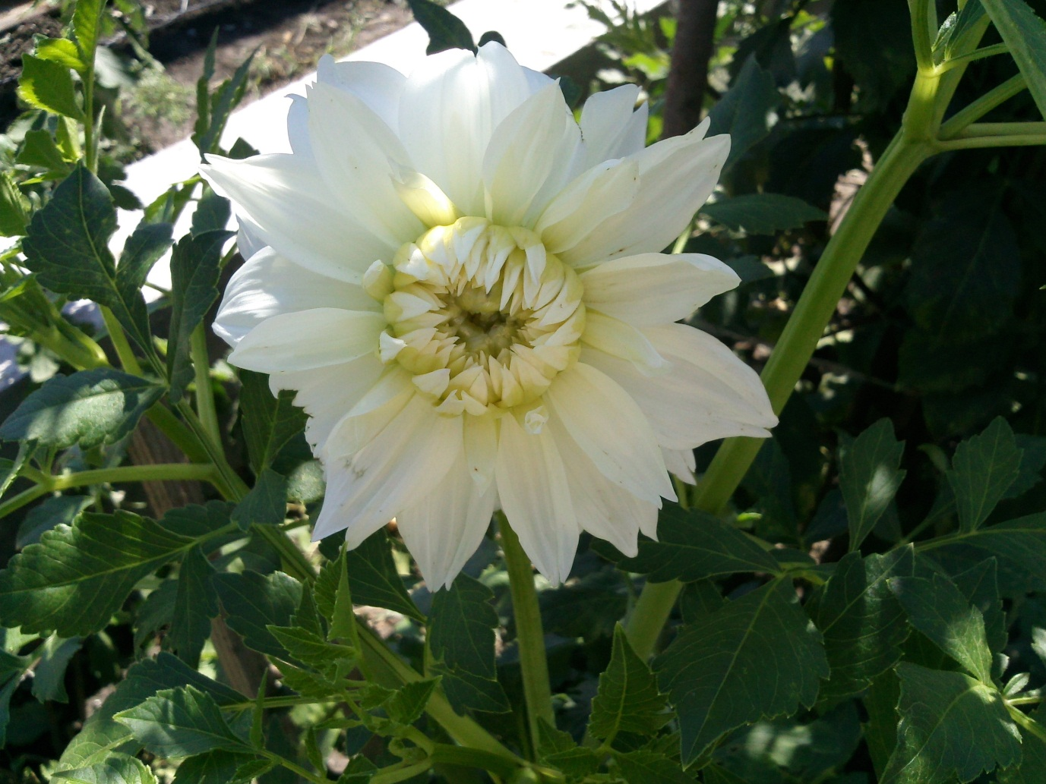
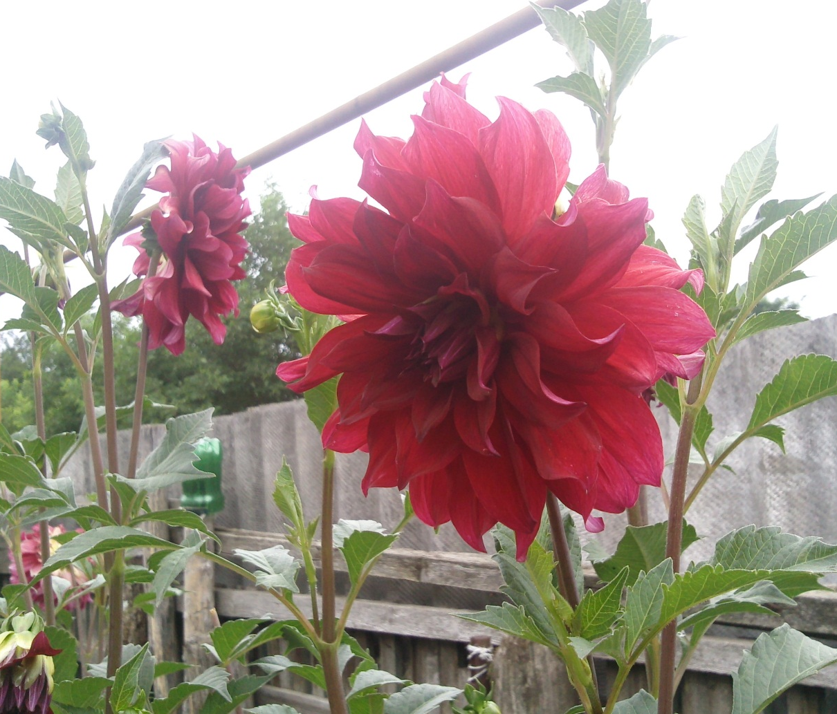
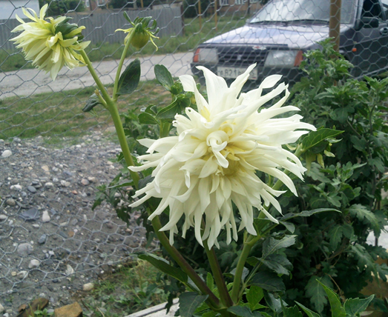
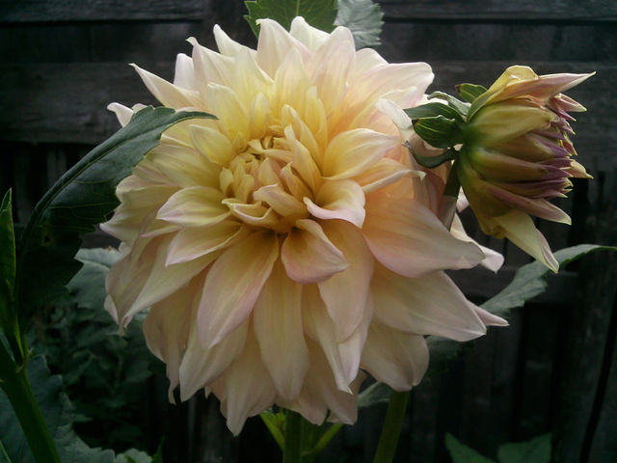
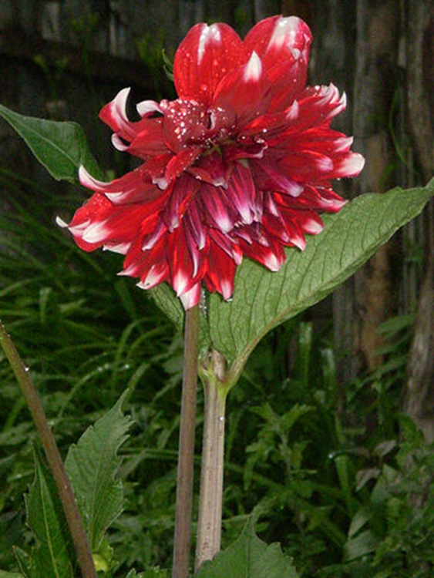
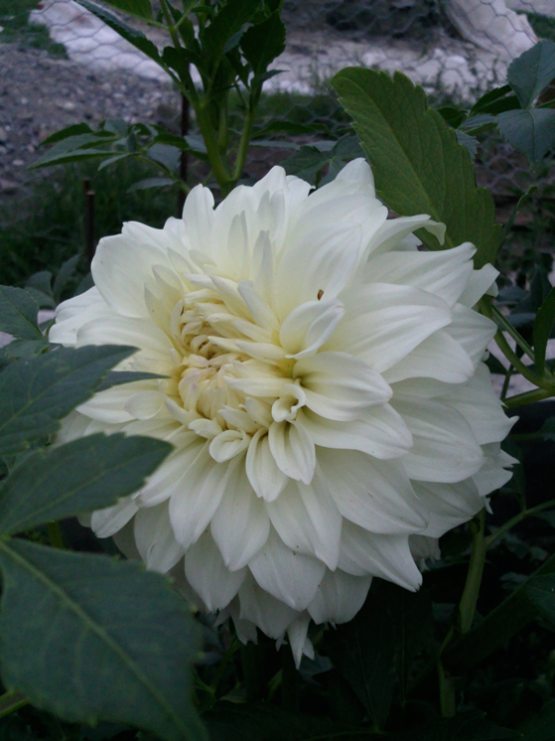
Моя любовь - георгины

Slide 19
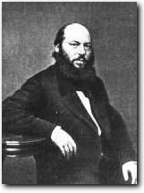
Творческая мастерская
Чудная картина,
Как ты мне родна:
Белая равнина,
Полная луна,
Свет небес высоких,
И блестящий снег,
И саней далеких
Одинокий бег.
Афанасий Афанасьевич Фет
(1820-1892)

Slide 20
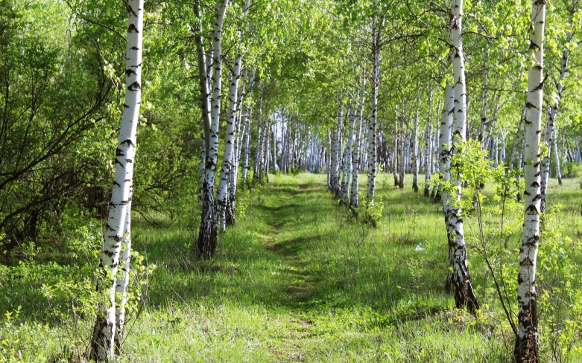
В очарованье русского пейзажа Есть подлинная радость, но она Открыта не для каждого и даже Не каждому художнику видна.

Slide 21
ДОМАШНЕЕ ЗАДАНИЕ:
НА ВЫБОР:
выучить наизусть любое стихотворение о природе России
написать мини-сочинение «Мой любимый уголок природы»
сочинить стихотворение о красоте природы

Slide 22
Всего вам доброго! Удачного дня!
Урок подготовила учитель МБОУ ООШ п.Тельмана Моздокского района РСО-Алания
Стефутина Ирина Викторовна

